Slide 1
캡스톤 디자인
<
>
꿈틀 웜즈
실시간 통신을 지원하는 웹 어플리케이션
< li id = 7팀 >
신대환
진의정
이인우
전재호
허영명
< /li >

Slide 2
형상관리 :
git 커밋 내역
팀원 역할
목차
Ⅰ 주제 소개
Ⅲ 구현 기술
Ⅴ Web Socket
Ⅶ 프로그램 시연
Ⅱ 프로그램 개요
Ⅳ 다이어그램
Ⅵ 형상 관리
Web Socket :
Web Socket 의 개요, 사용 이유
코드 넣을지 말지?
다이어그램 :
유스케이스 다이어그램 추가
Spring Bean DI
Java Class Diagram (패키지 별)

Slide 3



Ⅰ. 주제 소개
캡스톤 디자인 7팀
주제 선정 이유
01
02
03

Slide 4






Ⅱ. 프로그램 개요
캡스톤 디자인 7팀
게임 규칙
Player : 2 ~ 4
개인전
Player 1
Player 2

Slide 5



Ⅱ. 프로그램 개요
캡스톤 디자인 7팀
게임 규칙
10 × 10
× 3
Head
× 1

Slide 6









Ⅱ. 프로그램 개요
캡스톤 디자인 7팀
게임 로직
방 만들기 / 참가
게임 플레이
플레이어 별 지렁이, 폭탄
게임오버 된 플레이어
최후의 승자

Slide 7
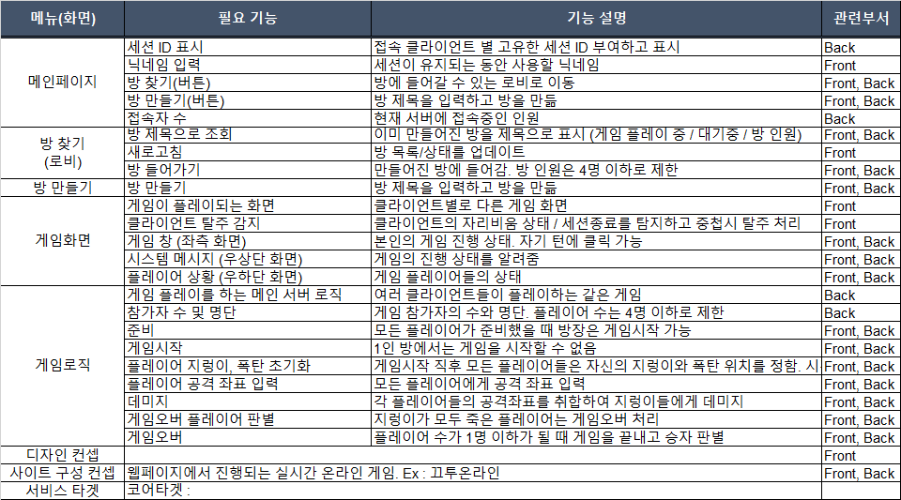
Ⅱ. 프로그램 개요
캡스톤 디자인 7팀
요구사항 정의서

Slide 8
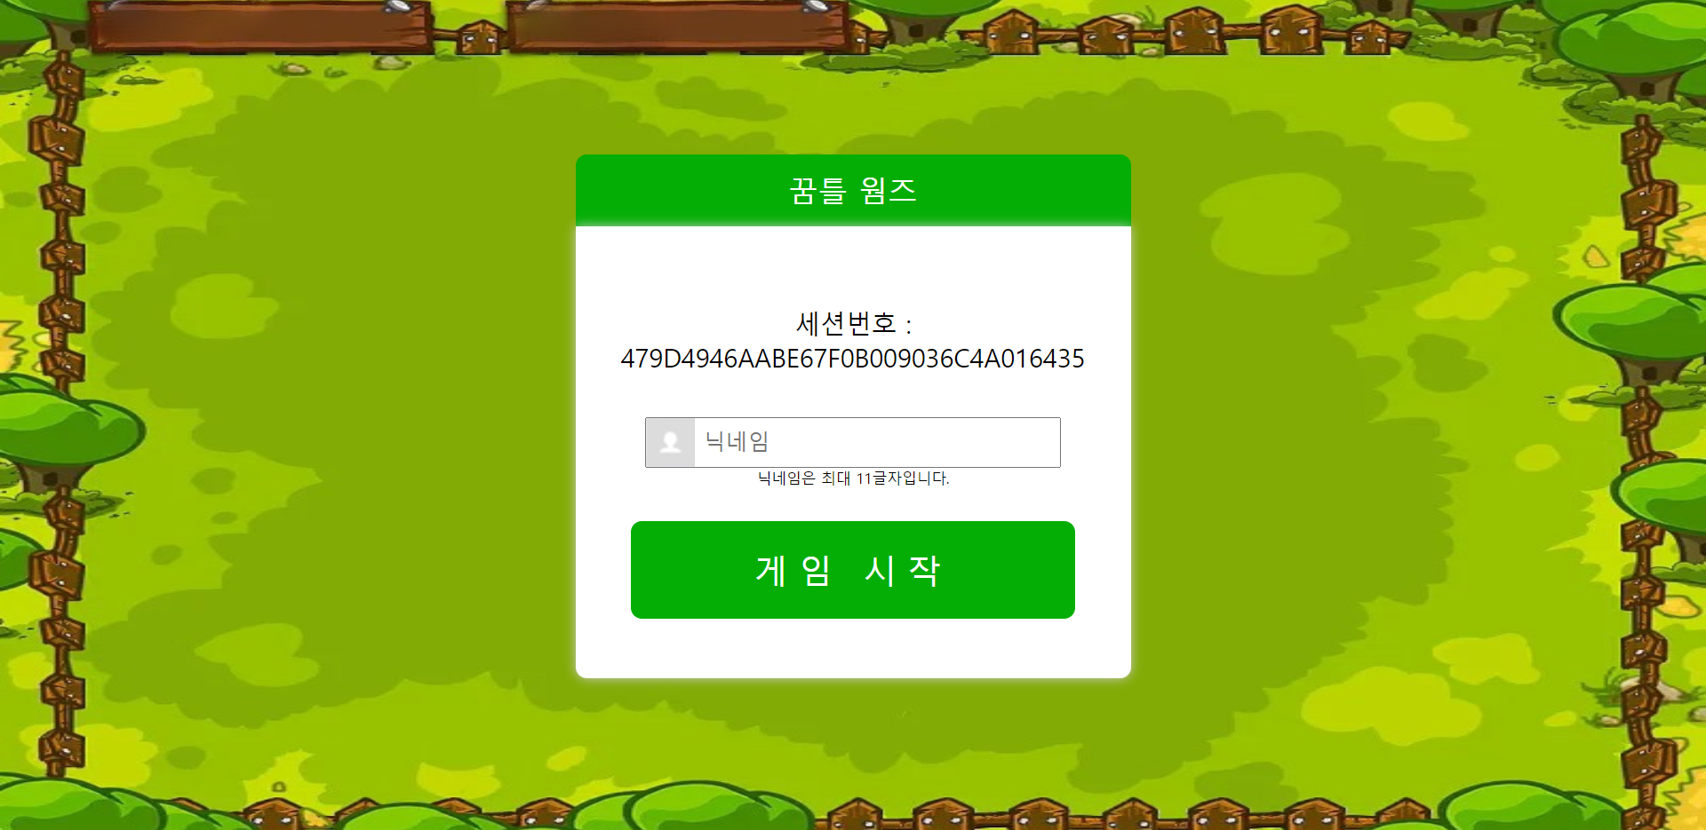
Ⅱ. 프로그램 개요
캡스톤 디자인 7팀
UI – 메인 화면

Slide 9
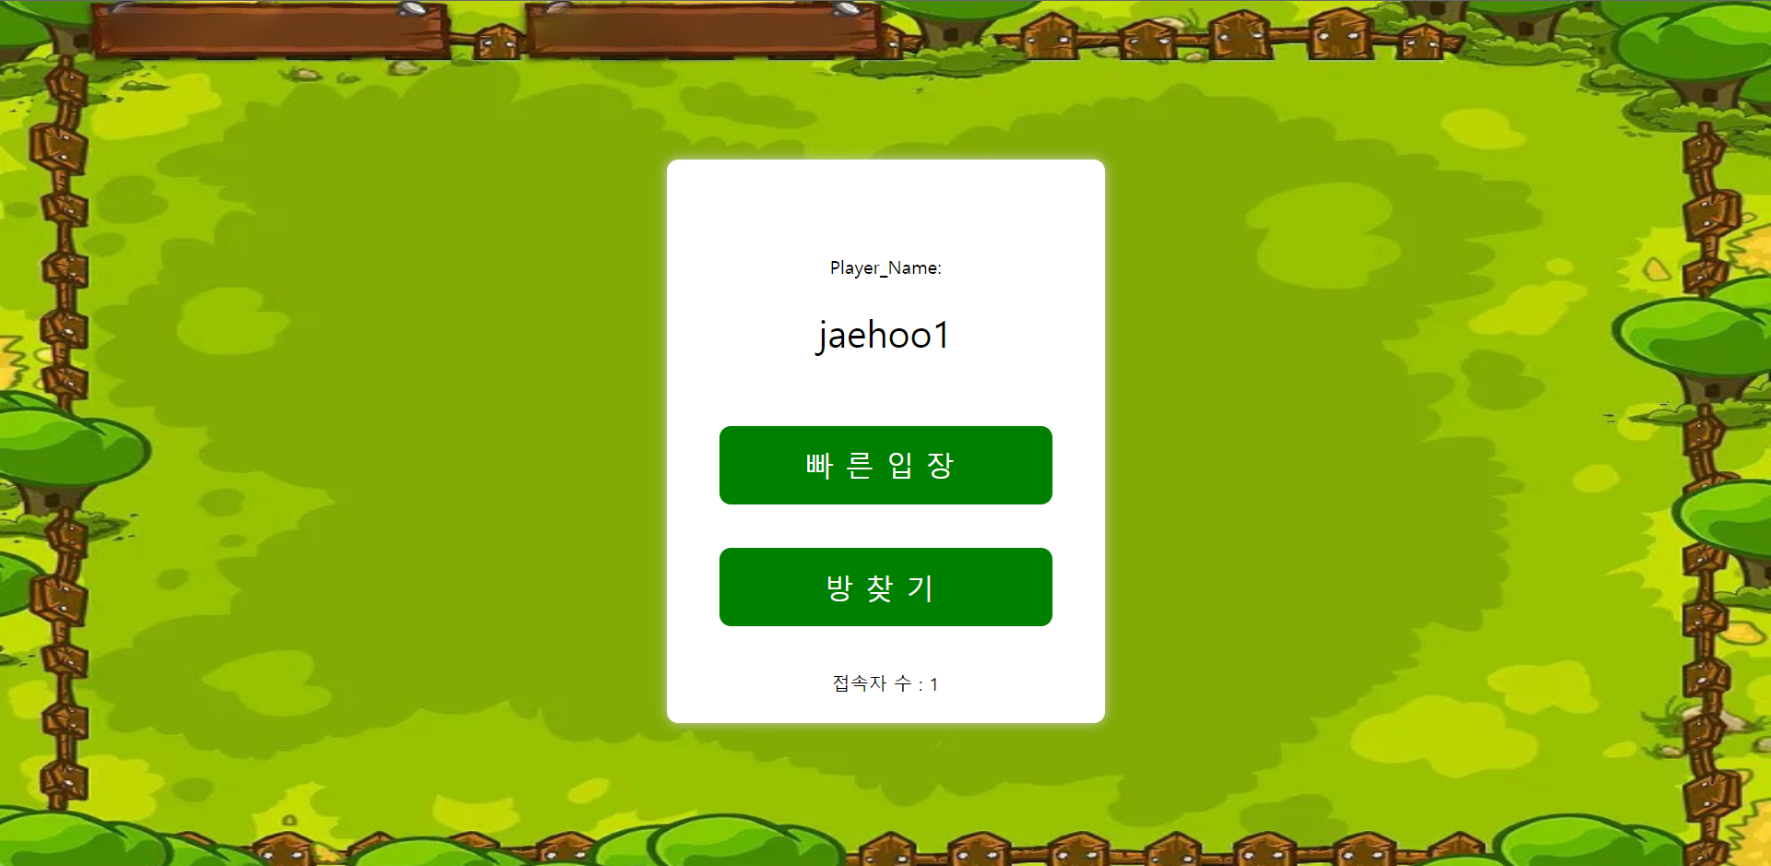
Ⅱ. 프로그램 개요
캡스톤 디자인 7팀
UI– 방 입장 방식 선택 화면

Slide 10
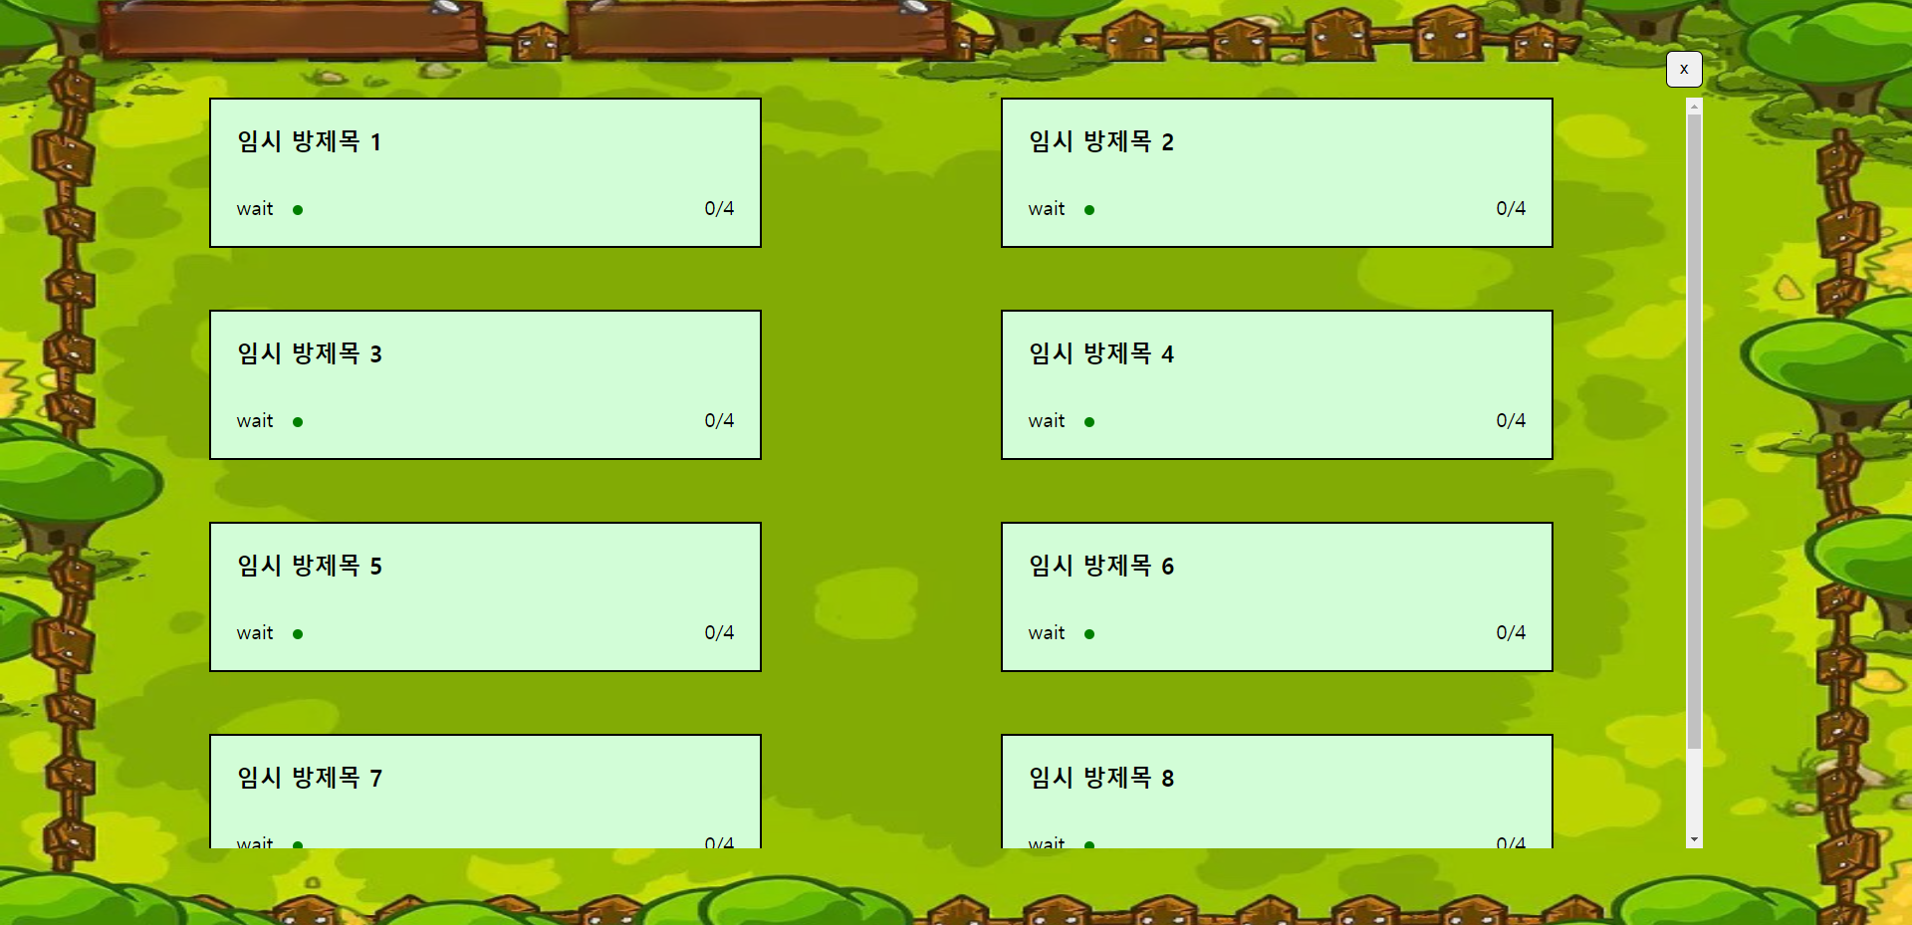
Ⅱ. 프로그램 개요
캡스톤 디자인 7팀
UI – 방 목록 화면

Slide 11
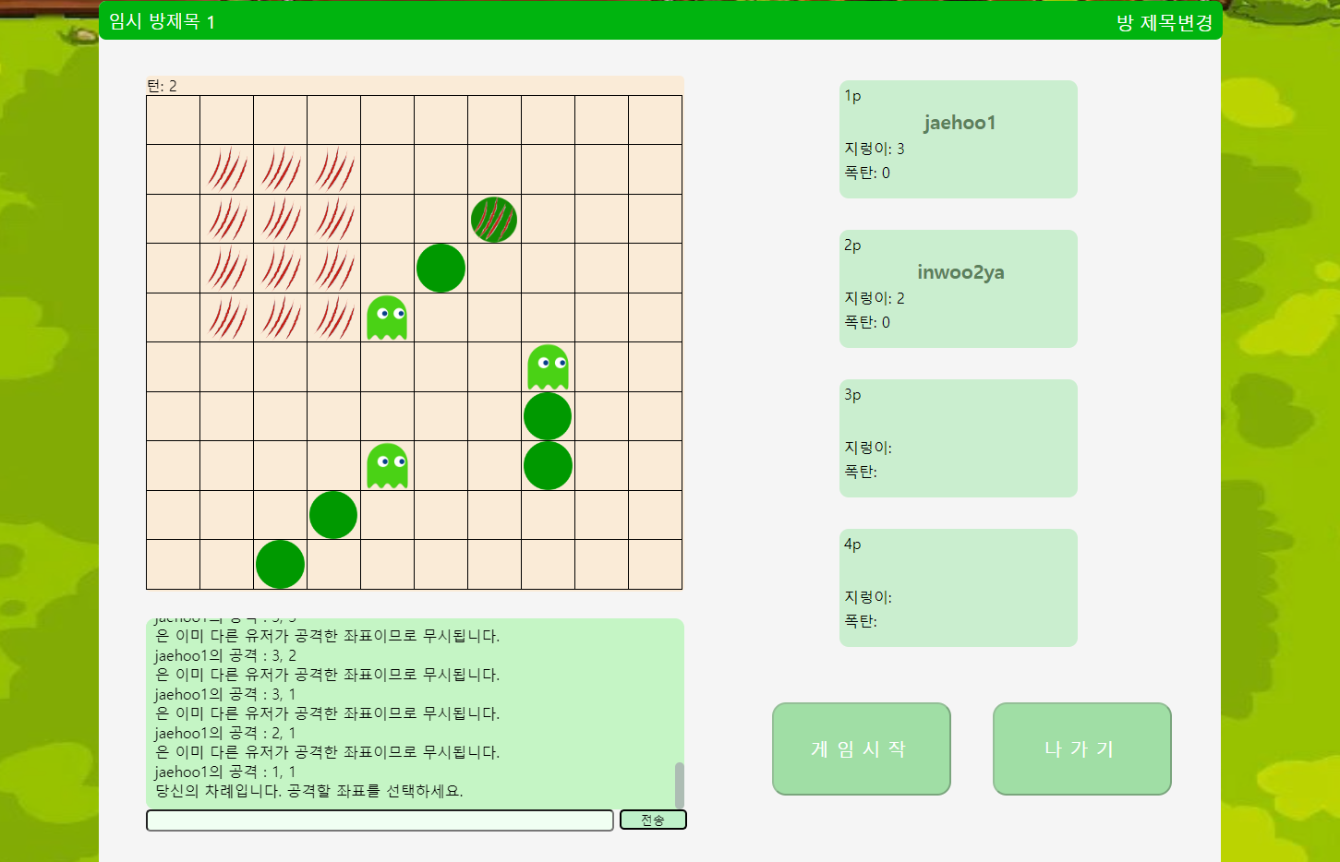
Ⅱ. 프로그램 개요
캡스톤 디자인 7팀
UI – 플레이 화면

Slide 12



Ⅲ. 구현 기술
캡스톤 디자인 7팀
사용 툴 – 인터넷 브라우저
Microsoft Edge
Google Chrome
Mozilla Firefox

Slide 13



Ⅲ. 구현 기술
캡스톤 디자인 7팀
사용 툴 – 원격 제어 프로그램
PuTTY & openssh-server
mstsc(원격 데스크톱 연결) & xrdp
TightVNC Viewer& tigervnc-server

Slide 14



Ⅲ. 구현 기술
캡스톤 디자인 7팀
사용 툴 – Code Editor & IDE
Intellij IDEA (Community / Ultimate)
Eclipse
VS Code

Slide 15




Ⅲ. 구현 기술
캡스톤 디자인 7팀
사용 언어 및 기술 스택 – Front End
HTML
JavaScript
CSS
JSP

Slide 16





Ⅲ. 구현 기술
캡스톤 디자인 7팀
사용 언어 및 기술 스택 – Back End
Spring Boot
Web Socket
Java
Apache Tomcat
Cent OS 7

Slide 17
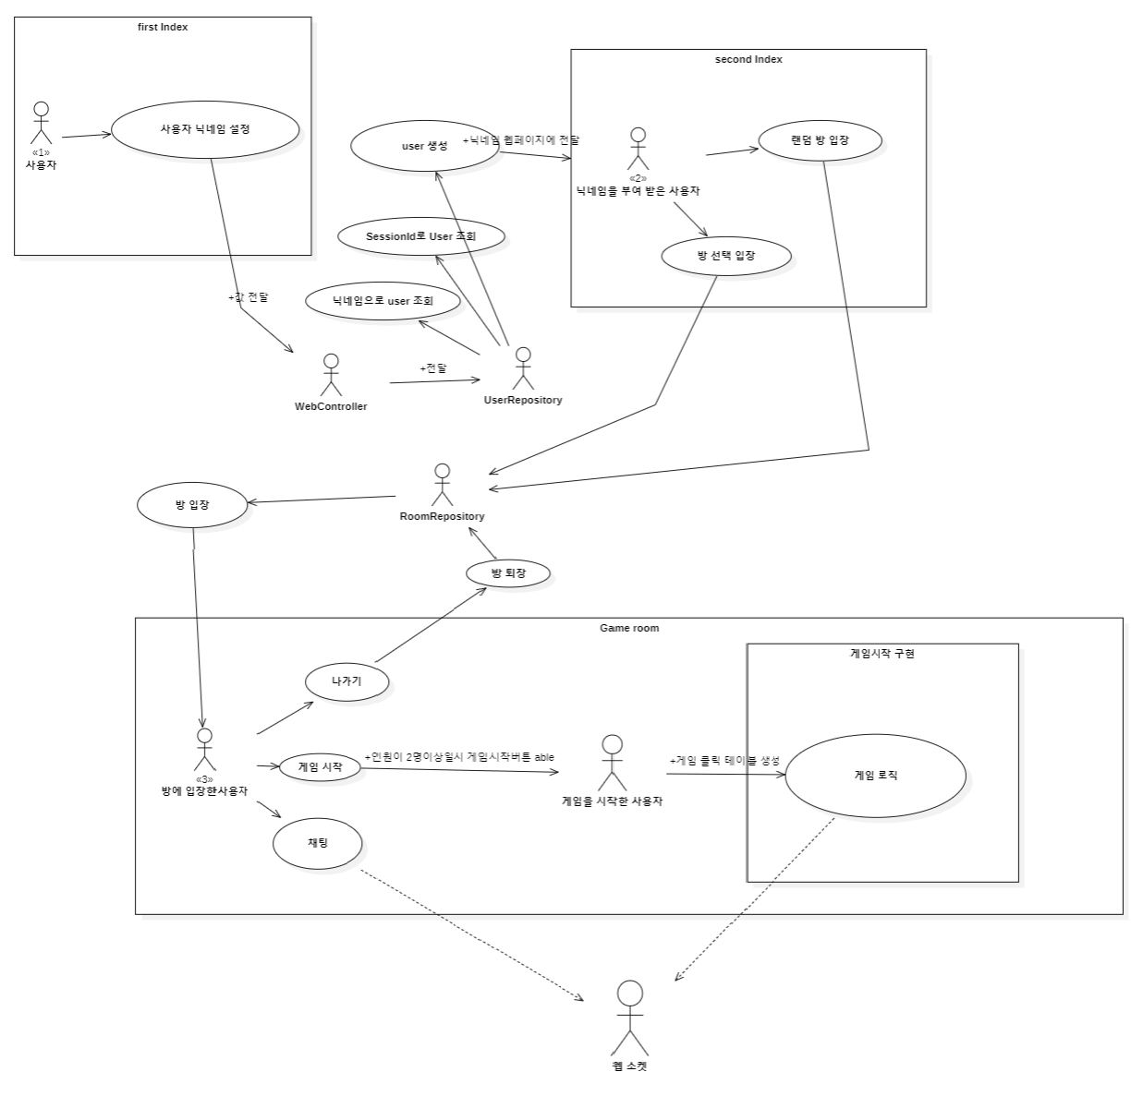
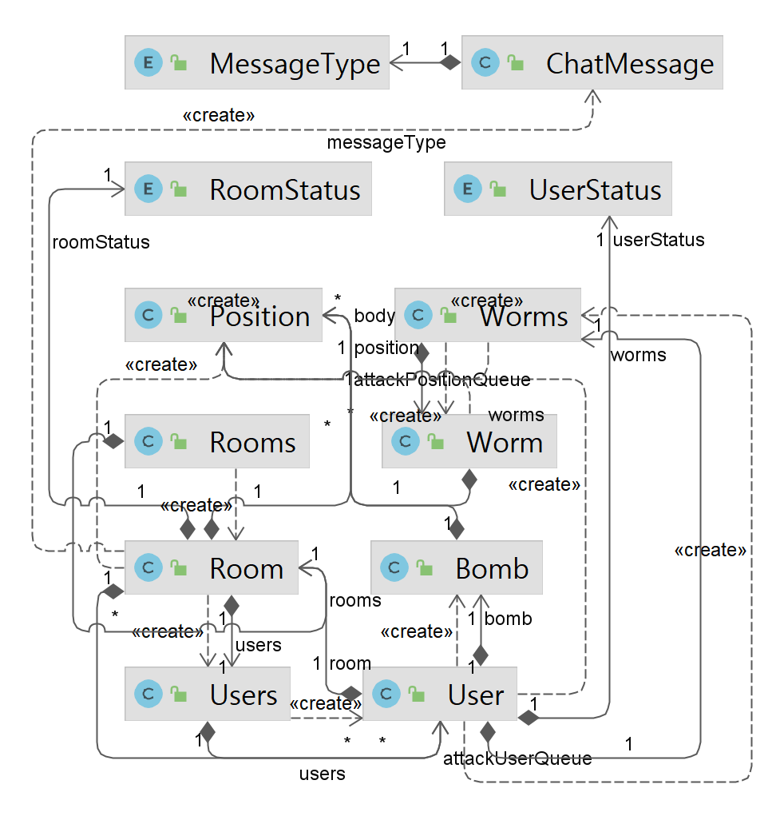
Ⅳ. 다이어그램
캡스톤 디자인 7팀
유스케이스 다이어그램 & 클래스 다이어그램

Slide 18
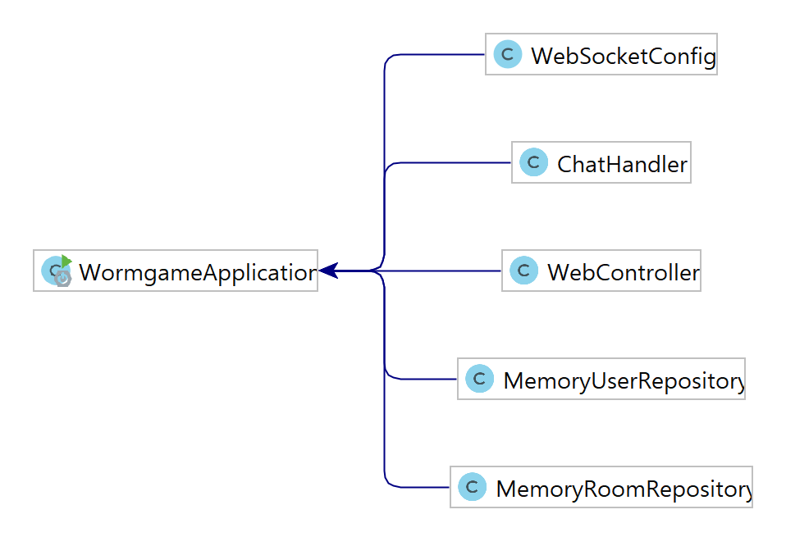
Ⅳ. 다이어그램
캡스톤 디자인 7팀
Spring Model 다이어그램
실시간 통신(WebSocket) 서버 설정
채팅을 어떻게 처리할지 결정
main 메서드(서버) 실행
사용자의 요청에 대해
어떻게 응답할지 결정
유저 정보를 저장
방 정보를 저장

Slide 19
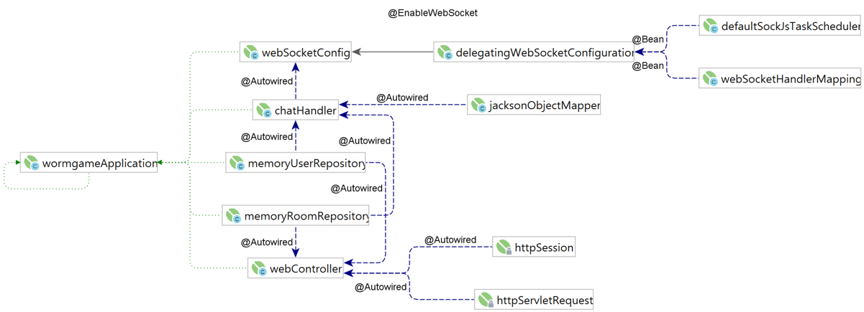
Ⅳ. 다이어그램
캡스톤 디자인 7팀
Spring Beans 다이어그램

Slide 20


Ⅴ. Web Socket
캡스톤 디자인 7팀
서버의 핵심, 실시간 통신
if 클라이언트가 방 입장 요청을 보낸다면 :
if 방에 입장이 가능할 경우 :
방에 입장시키고
방에 메시지 전송(???가 입장했습니다)
else :
입장 불가
function sendMessageRoom(string) :
for i =0 → room.users.size() : user(i).send(string)

Slide 21


Ⅵ. 형상 관리
캡스톤 디자인 7팀
Git
GitHub

Slide 22


Ⅴ. 삭제 예정
캡스톤 디자인 7팀
채팅
방 생성 / 방 입장
웹 실시간통신
게임

Slide 23
Thank you

